Slide 1
شبکه های عصبی مصنوعی
شبکه های بدست آمده برای انحراف متوسط و استاندارد مربوط به قدرت پیوند درونی مربوط به بُردها شامل یک لایه ی پنهان می باشد که این لایه ی پنهان از سه تا زیرلایه ی [10 8 1] از نورون ها برای انحراف متوسط و سه تا زیرلایه ی [20 15 11] از نورون ها برای انحراف استاندارد تشکیل شده است.
26/37
پیشنهادات
نتیجه گیری
بحث
مواد و روش ها
مقدمه
چکیده

Slide 2
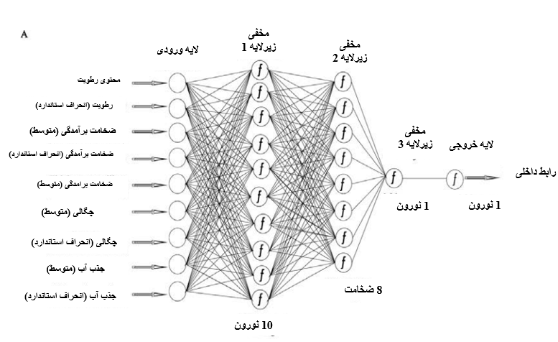
ساختار شبکه های عصبی مصنوعی بدست آمده: (A) انحراف متوسط
27/37
پیشنهادات
نتیجه گیری
بحث
مواد و روش ها
مقدمه
چکیده

Slide 3
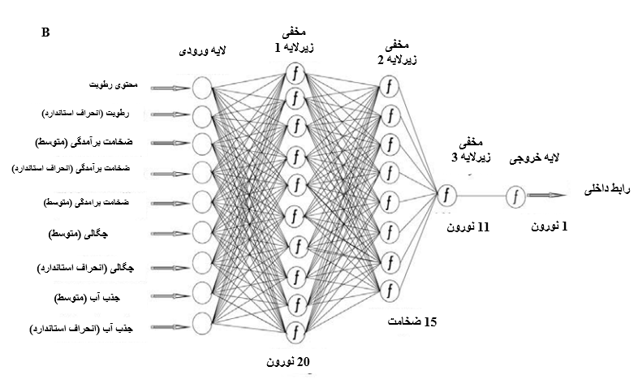
ساختار شبکه های عصبی مصنوعی بدست آمده: (B) انحراف استاندارد.
28/37
پیشنهادات
نتیجه گیری
بحث
مواد و روش ها
مقدمه
چکیده

Slide 4
جدول 1 نتایج بدست آمده برای انحراف استاندارد و متوسط در فرایند تست کردن شبکه های عصبی مصنوعی را نشان می دهد. ضریب تعیین (R²) نشان می دهد که مدل بدست آمده قادر به توضیح 85% داده های محاسبه شده برای انحراف متوسط و توضیح 96% داده های محاسبه شده برای انحراف استاندارد می باشد.
29/37
پیشنهادات
نتیجه گیری
بحث
مواد و روش ها
مقدمه
چکیده

